Slide 1
上下文无关文法的基本概念
Concepts about Context Free Grammar
主讲人：刘孟寅
学号：S20200661

Slide 2
1
形式化定义 上下文无关文法CFG、语言CFL
2
派生过程 以检查代码是否符合文法为例
3
设计上下文无关文法 以有限状态机 → CFG为例
4
关于歧义性的讨论 以检查四则运算代码为例

Slide 3



例子：RL的局限性
01 形式化定义
02 派生过程
03 设计CFG
04 歧义性讨论
例
一个新的语言：
$$a^{n}b^{n}, n>0$$
正则语言：
$$a^{∗}b^{∗}$$
a
b
a
b
?
b
b
q₀
q₁
q₀
q₁
a、b字符个数不固定
（有限自动机可以表达）
a、b字符个数必须一样
（有限自动机无法表达）

Slide 4


例子：RL的局限性
01 形式化定义
02 派生过程
03 设计CFG
04 歧义性讨论
例
$$a^{n}b^{n}, n>0$$
a a a a a b b b b b
一个新的语言：
输入：
读a进栈o
读b出栈o
a
b
a
b
?
o
o
o
b
b
o
q₀
q₁
q₀
q₁
o
a、b字符个数必须一样
（有限自动机无法表达）
1）先进先出，2）进栈个数=出栈个数
（有限自动机+栈，可以表达）

Slide 5
为什么叫上下文无关
01 形式化定义
02 派生过程
03 设计CFG
04 歧义性讨论
例
$$a^{n}b^{n}, n>0$$
a a a a a b b b b b
一个新的语言：
输入：
读a进栈o
读b出栈o
a
b
o
读取一个a，进栈一个o
⇒ 只看当前读到了一个a，
不管之前之后有a还是b
⇒ 上下文无关
o
o
b
o
q₀
q₁
o
1）先进先出，2）进栈个数=出栈个数
（有限自动机+栈=下推自动机）
正则语言RL ⊆ 上下文无关语言CFL
（见第3节“情况2”为RL设计CFG）

Slide 6





上下文无关文法的定义
01 形式化定义
02 派生过程
03 设计CFG
04 歧义性讨论
定义
对语言
$$\left\{0^{n}1^{n}, n>0\right\}$$
有文法 G = (V, Σ, R, S)
$$A→0A1$$
$$A→B$$
0 0 0 0 0 1 1 1 1 1
$$B→ε$$
V 符号（变元）: A，B（还会再变）
Σ 终结符：输入字符串中的符号（不会再变了）
用小写字母、数字或特殊符号表示，以上例子里有0, 1, ε（空字符）
字符串 = 变元+终结符
R 产生式：替换规则（把左边换成右边，左一右多），A→B，B→ ε，A→0A1
S 起始符：一般是第一个产生式的左边变元
上下文无关：左一右多，只管左边变元 如何进行替换
不管它的 之前、之后 的情况，反例：0A1 → 00A11

Slide 7
派生、多步派生的定义
01 形式化定义
02 派生过程
03 设计CFG
04 歧义性讨论
定义
对语言
$$\left\{0^{n}1^{n}, n>0\right\}$$
有文法 G = (V, Σ, R, S)
$$A→0A1$$
0 0 0 0 0 1 1 1 1 1
$$A→B$$
$$B→ε$$
V 符号（变元）: A，B（还会再变） Σ 终结符：输入字符串中的符号（不会再变了）
R 产生式：替换规则（把左边换成右边，左一右多） S 起始符：第一个产生式的左边变元
派生：获取一个字符串的替换序列称做派生，符号 ⇒
多步派生： ⇒* 或 ⇒ （0步或多步），例如：0A1 ⇒* 000B111
*
A ⇒ 0A1 ⇒ 00A11 ⇒ 000A111 ⇒ 000B111 ⇒ 000111

Slide 8
文法、语言和字符串
01 形式化定义
02 派生过程
03 设计CFG
04 歧义性讨论
定义
对语言
$$\left\{0^{n}1^{n}, n>0\right\}$$
有文法 G = (V, Σ, R, S)
$$A→0A1$$
0 0 0 0 0 1 1 1 1 1
$$A→B$$
$$B→ε$$
文法G：由一组替换规则（产生式）组成，例如A→B等
语言L：用一种文法派生的所有终止符组成的字符串（如下），组成了一门语言 L(G)
G = (V, Σ, R, S)
L(G) = { w: S ⇒* w, w ∈ T* }
T*：所有任意多个终止符构成的字符串的集合
写下起始变元：第一条产生式左边的变元
取一个已经写下的变元，将变元替换为产生式右边的字符串
重复2，当一个字符串全部由终止符构成（没有变元），停止
A ⇒ 0A1 ⇒ 00A11 ⇒ 000A111 ⇒ 000B111 ⇒ 000111

Slide 9
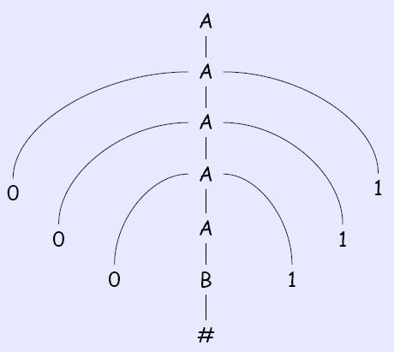
语法分析树的定义
01 形式化定义
02 派生过程
03 设计CFG
04 歧义性讨论
定义
语法分析树：派生的另一种表示形式
A ⇒ 0A1 ⇒ 00A11 ⇒ 000A111 ⇒ 000B111 ⇒ 000#111

Slide 10
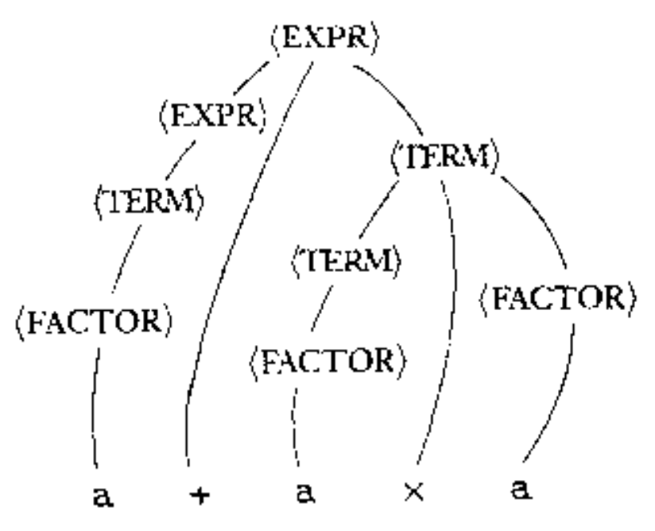
检查代码是否符合文法
01 形式化定义
02 派生过程
03 设计CFG
04 歧义性讨论
例
文法 G = (V, Σ, R, <EXPR>), 其中 V = {<EXPR>, <TERM>, <FACTOR>}
Σ = { a, +, ×, (, ) } , 规则R如下：
多项式
单项式
因子
<EXPR> → <EXPR>+<TERM> | <TERM>
<TERM> → <TERM>×<FACTOR> | <FACTOR>
<FACTOR> → (<EXPR>) | a
<EXPR> => <EXPR> + <TERM>
=> <EXPR> + <TERM>×<FACTOR>
=> <TERM> + <TERM>×<FACTOR>
=> <FACTOR> + <TERM>×<FACTOR>
=> a + <TERM>×a
=> a + <FACTOR>×a
=> a + a×a
编译器
（Compiler）
文法分析
表示
a + a × a
使用算法，搜索CFG能否派生出代码字符串
可以搜到则认为代码符合文法
用语法生成树表示派生过程
（为什么？）

Slide 11
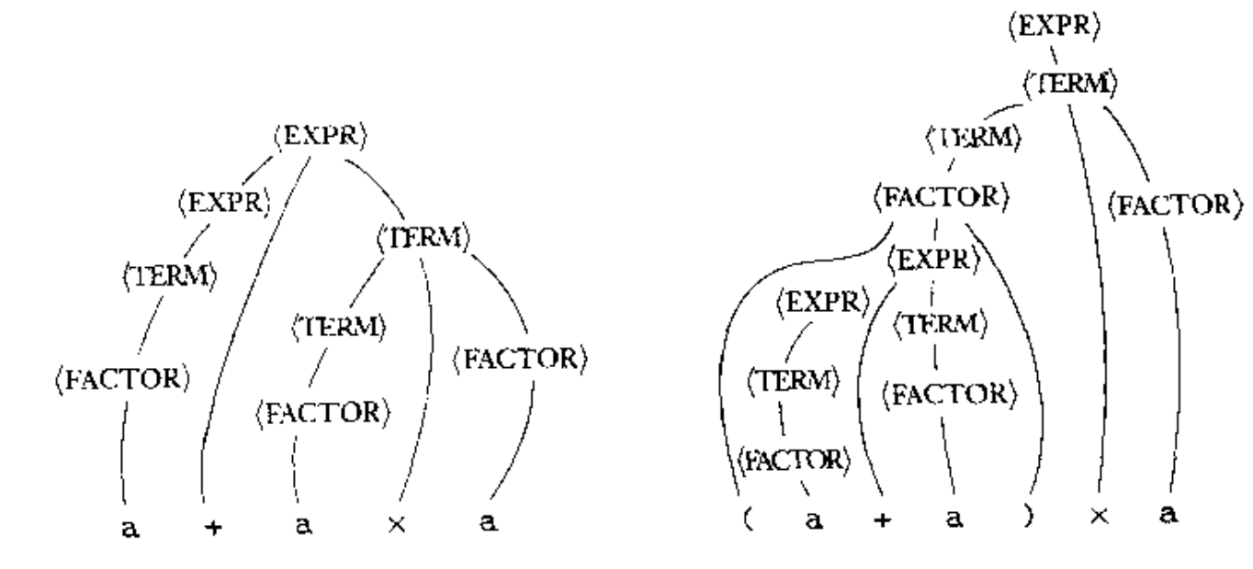
为什么要用语法生成树
01 形式化定义
02 派生过程
03 设计CFG
04 歧义性讨论
例
语法分析树的作用：通过对运算进行分组，编译器可以理解代码的执行过程

Slide 12
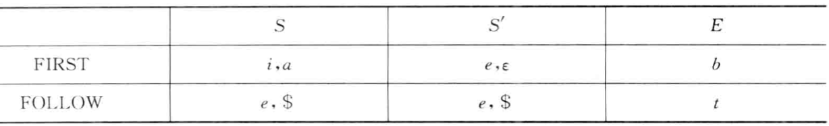
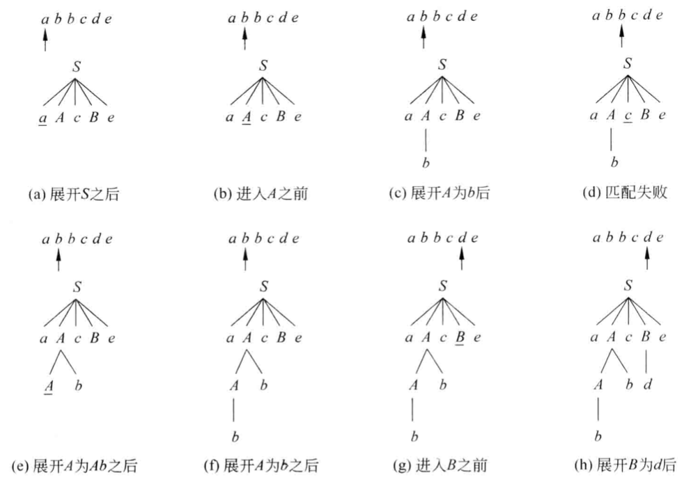
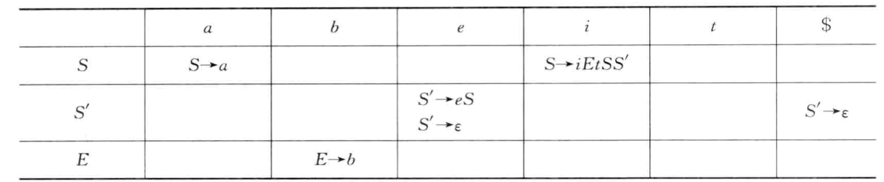
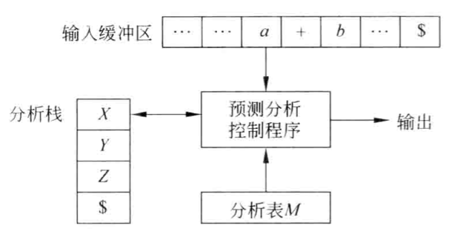
编译器文法分析过程
01 形式化定义
02 派生过程
03 设计CFG
04 歧义性讨论
扩展
基于递归/非递归的自顶向下文法分析

Slide 13
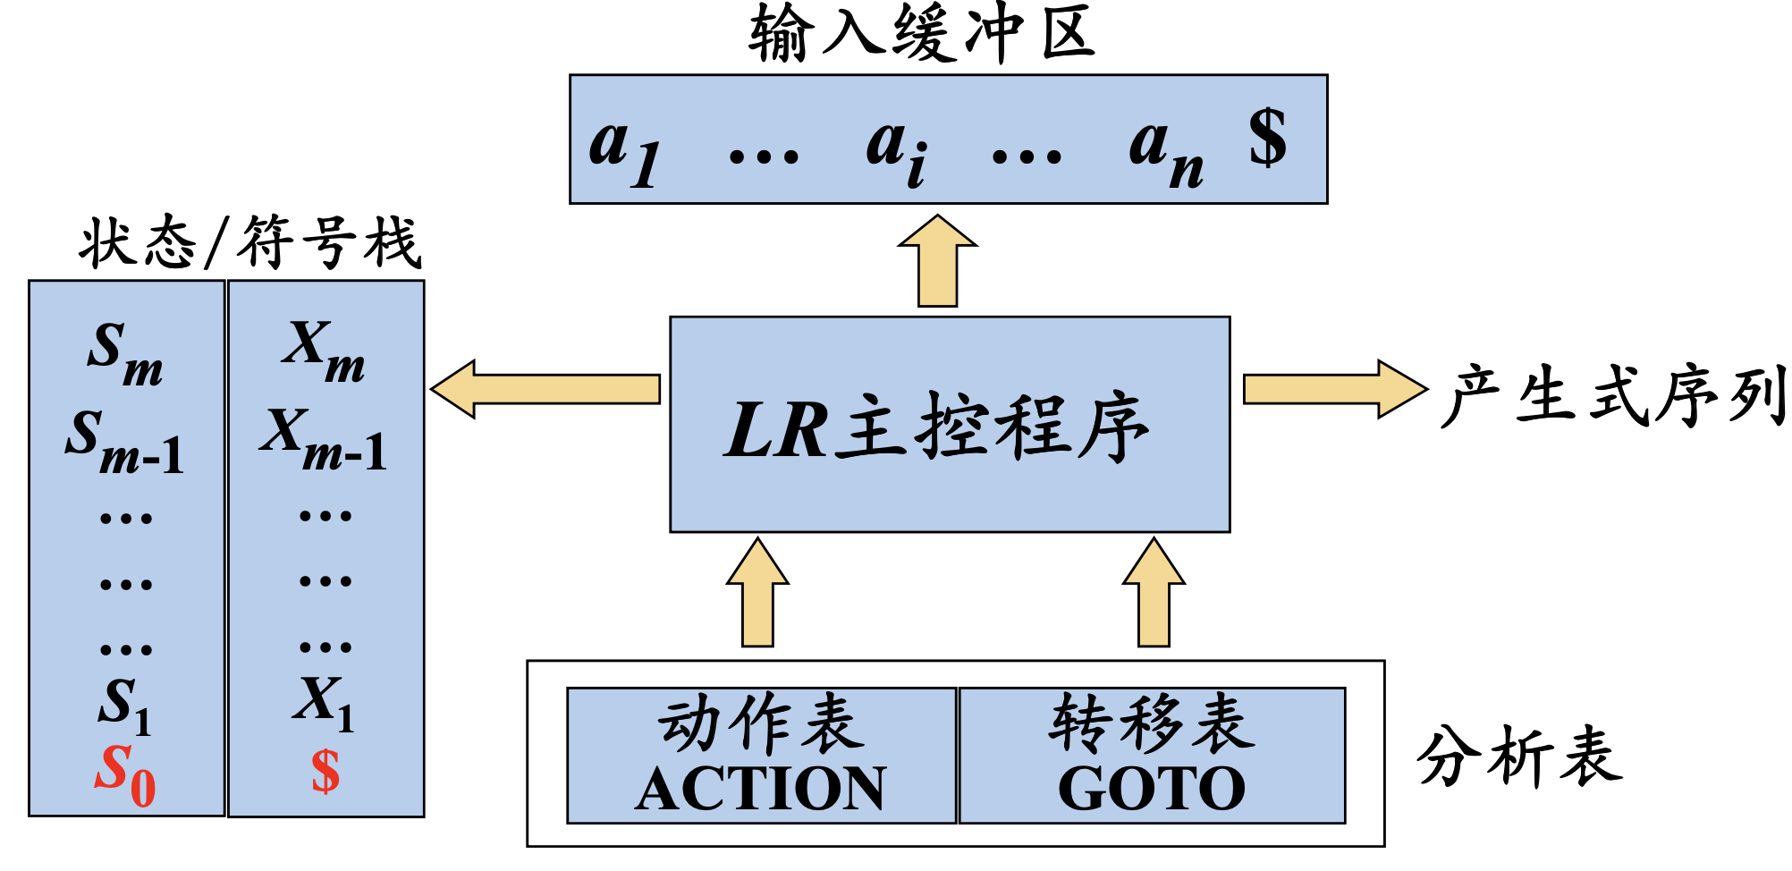
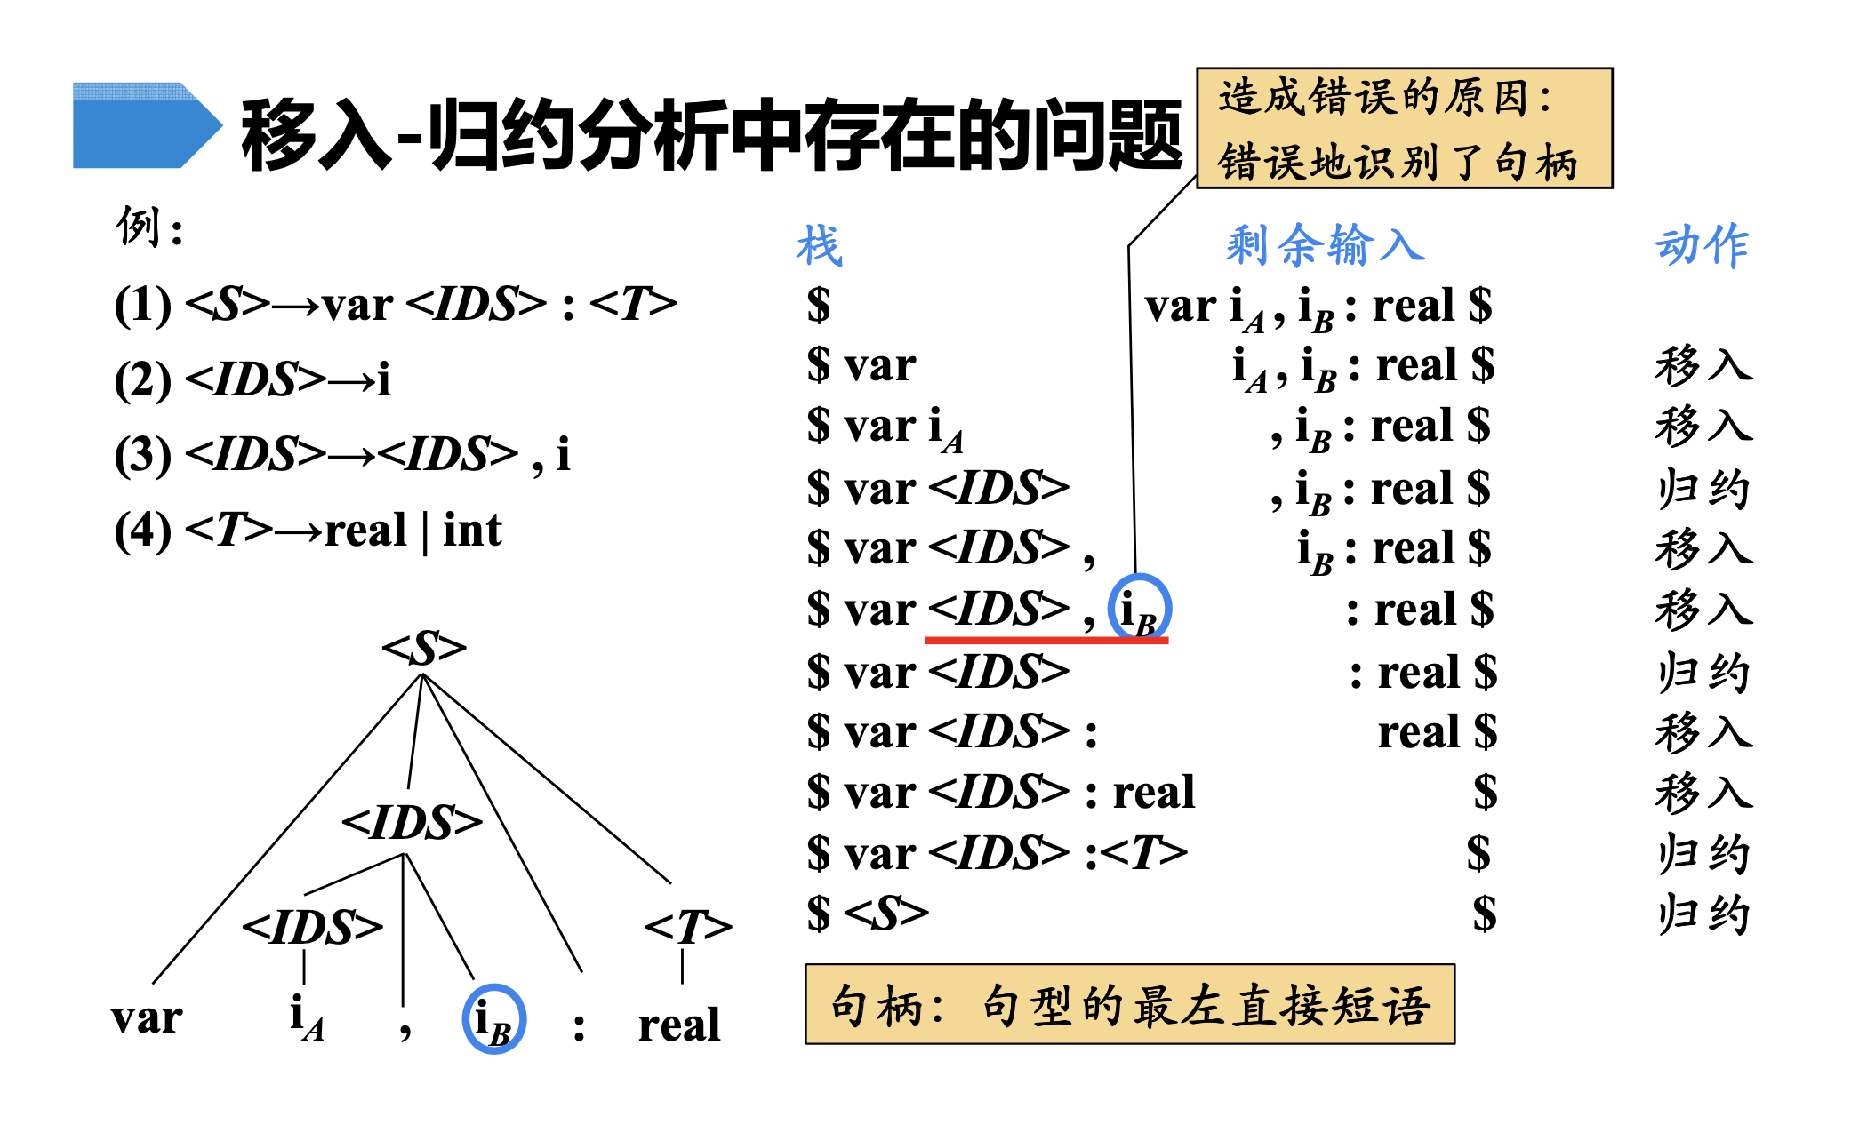
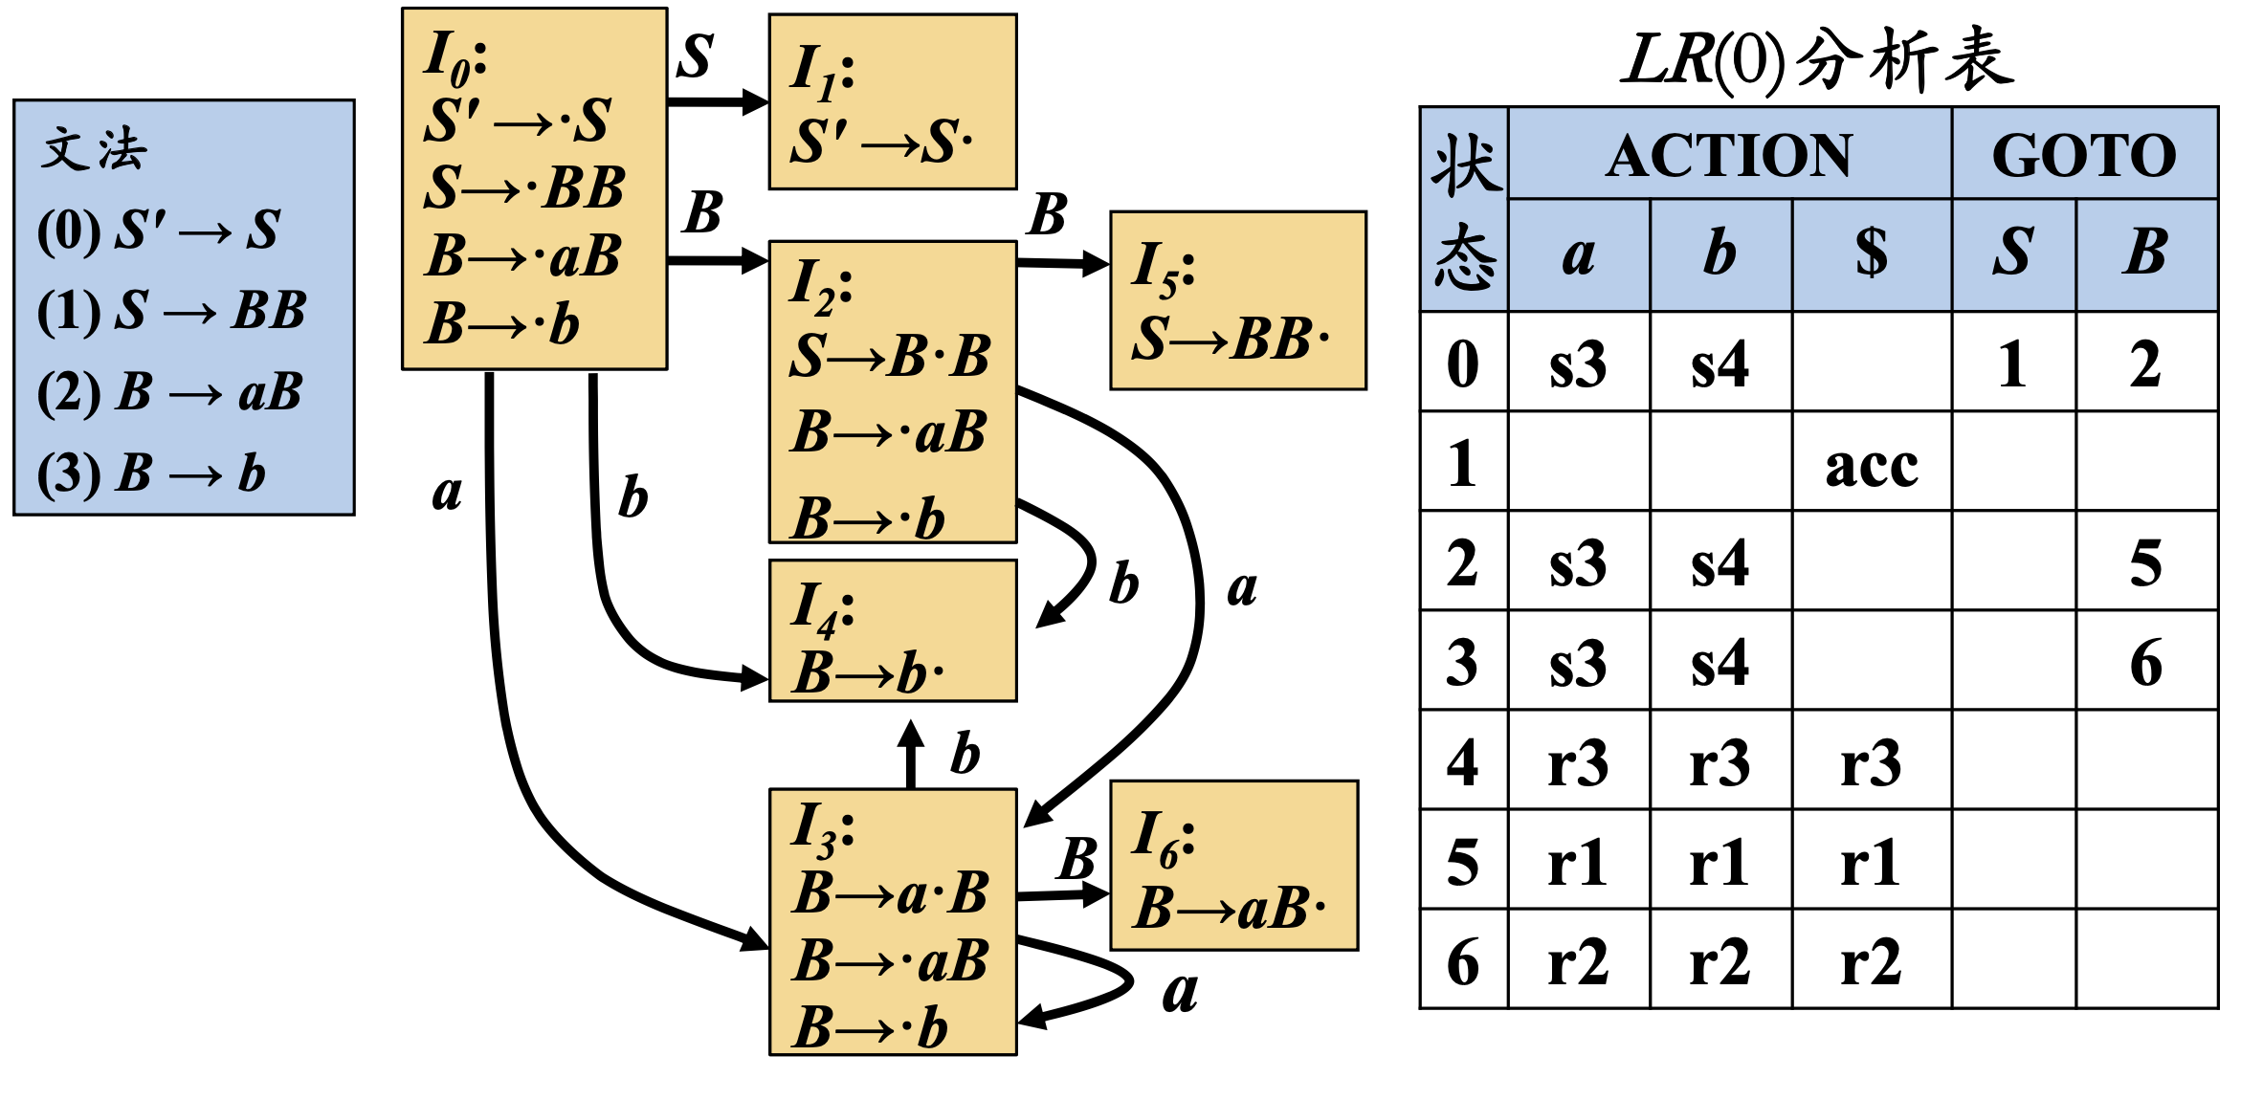
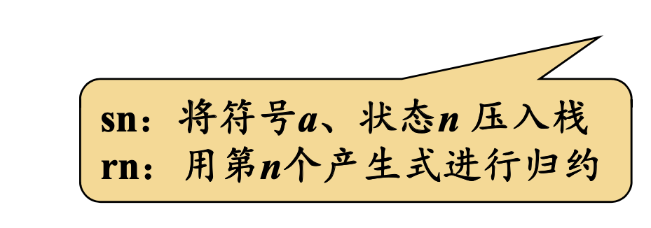
编译器文法分析过程
01 形式化定义
02 派生过程
03 设计CFG
04 歧义性讨论
扩展
基于“移入-规约”的自底向上文法分析

Slide 14
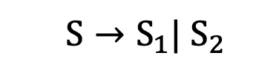




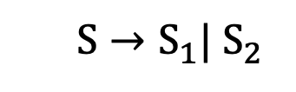




情况1：简单的合并
01 形式化定义
02 派生过程
03 设计CFG
04 歧义性讨论
例
情况1：为一个CFL设计对应的CFG（找到生成规则），CFL由多个简单的部分构成，对这几个简单的部分设计对应的CFG，然后加入新的规则 S → S₁ | S₂ | … | S_{k}
$$\left\{0^{n}1^{n}, n>0\right\}∪\left\{1^{n}0^{n}, n>0\right\}$$
可以分为两个部分
$$\left\{0^{n}1^{n}, n>0\right\}$$
$$S_{1}→0S_{1}1 | ε$$
文法分别是
$$\left\{1^{n}0^{n}, n>0\right\}$$
$$S_{2}→1S_{2}0 | ε$$
由
$$\left\{0^{n}1^{n}, n>0\right\}∪\left\{1^{n}0^{n}, n>0\right\}$$
加入新规则
$$S→S_{1}| S_{2}$$
所求文法为
$$S→S_{1}| S_{2}$$
$$S_{1}→0S_{1}1 | ε$$
$$S_{2}→1S_{2}0 | ε$$

Slide 15

情况2：正则语言
01 形式化定义
02 派生过程
03 设计CFG
04 歧义性讨论
例
情况2：遇到的语言恰好是正则语言RL，首先转化为DFA，然后转化为CFG
正则语言：
$$a^{∗}b^{∗}$$
STEP-2：对每一个状态 q_{i} ，设立变元 R_{i}
a
b
STEP-3：分情况讨论
若 δ(q_{i}, a)→ q_{j} 是DFA中的一个转移，则R_{i} → aR_{j}
若 q_{i} 是DFA中的一个终止状态，则R_{i} → ε
b
q₁
q₂
对左边的DFA，可以写出：
R₁ → aR₁ | bR₂ | ε
R₂ → bR₂ | ε
STEP-1：转化为DFA

Slide 16
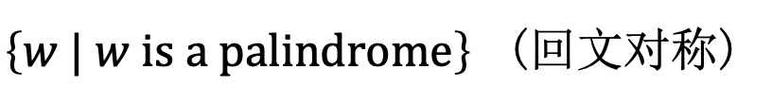







情况3：相互联系的子串
01 形式化定义
02 派生过程
03 设计CFG
04 歧义性讨论
例
情况3：一些CFL中存在相互联系的子串，为了能够检查这种联系，应当使用形如 R → uRv 的规则，其中u和v应当表达这种联系。
$$\left\{0^{n}1^{n}, n>0\right\}$$
$$S→0S1 | ε$$
$$\left\{0^{2n}1^{n}, n>0\right\}$$
$$S→00S1 | ε$$
$\left\{wwR, w∈\left\{0, 1\right\}\right\}$ (翻转对称)
$$S→1S1 \left| 0S0 \right|ε$$
$\left\{w | w is a palindrome\right\}$ (回文对称)
$$S→1S1 \left| 0S0 \right| 1 \left| 0 \right|ε$$
e.g., 010, 0110, 001100,
01010, 1101011…

Slide 17
情况4：递归结构
01 形式化定义
02 派生过程
03 设计CFG
04 歧义性讨论
例
情况4：某一个结构，递归地作为另一种结构（或者同一种结构）出现，应当在生成式中体现这种递归关系
文法 G = (V, Σ, R, <EXPR>), 其中 V = {<EXPR>, <TERM>, <FACTOR>}
Σ = { a, +, ×, (, ) } , 规则R如下：
<EXPR> → <EXPR>+<TERM> | <TERM>
<TERM> → <TERM>×<FACTOR> | <FACTOR>
<FACTOR> → (<EXPR>) | a
a + ( a × ( a + a ) +a ) × a
在代码中，多项式因子的括号里，还会递归地出现多项式

Slide 18
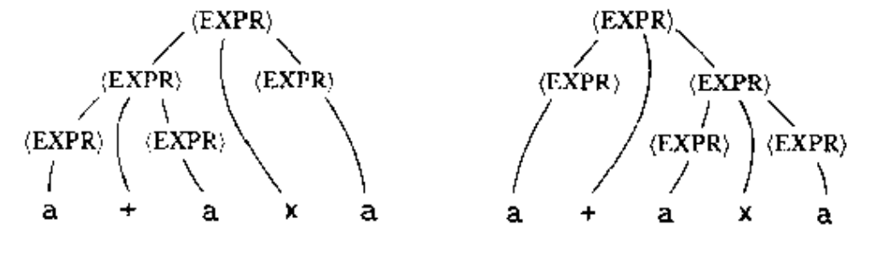
歧义性的例子：运算优先
01 形式化定义
02 派生过程
03 设计CFG
04 歧义性讨论
例
考虑前述代码文法的一种变体 G = (V, Σ, R, <EXPR>), 其中 V = {<EXPR>}
Σ = { a, +, ×, (, ) } , 规则R如下：
<EXPR> → <EXPR>+<EXPR> | <EXPR>×<EXPR> | (<EXPR>) | a
a + a × a
歧义！
先 a + a ，再 a × a
先 a × a ，再 a + a

Slide 19
歧义性的例子：条件判断
01 形式化定义
02 派生过程
03 设计CFG
04 歧义性讨论
例
条件判断代码文法：
IF_STMT → if STMT then STMT | if STMT then STMT else STMT
if expr1 then if expr2 then stmt1 else stmt2
认为后半部分属于一对if-else
歧义！
认为一对if-else中嵌套了一个if

Slide 20
歧义性的形式化定义
01 形式化定义
02 派生过程
03 设计CFG
04 歧义性讨论
定义
一个文法歧义地产生一个字符串，指的是字符串具有两棵不同的语法分析树。
Q：为什么不是两种派生？ A：同一棵语法分析树可以有不同的派生。
<EXPR> => <EXPR> + <TERM>
=> <TERM> + <TERM>
=> <FACTOR> + <TERM>
=> a + <TERM>
=> a + <TERM>×<FACTOR>
=> a + <FACTOR>×<FACTOR>
=> a + a×<FACTOR>
=> a + a×a
<EXPR> => <EXPR> + <TERM>
=> <EXPR> + <TERM>×<FACTOR>
=> <TERM> + <TERM>×<FACTOR>
=> <FACTOR> + <TERM>×<FACTOR>
=> a + <TERM>×a
=> a + <FACTOR>×a
=> a + a×a
定义
Q：一棵语法分析树如何用一种固定的派生过程表示？ A：最左派生。
最左派生：每一步都在替换最左边剩下的变元（上面第二种派生）
歧义性的形式化定义：在上下文无关文法G中，字符串w有两个及以上最左派生，则称在G中歧义地产生字符串w。若文法歧义地产生某个字符串，则称文法G为歧义的。（判断任给G是否存在歧义是不可解问题）

Slide 21
如何消除歧义性？
01 形式化定义
02 派生过程
03 设计CFG
04 歧义性讨论
讨论
消除歧义的思路：增加变元、将原有变元分为多个变元
<EXPR> → <EXPR>+<EXPR> | <EXPR>×<EXPR> | (<EXPR>) | a
将<EXPR>
分为<TERM> <FACTOR>
<EXPR> → <EXPR>+<TERM> | <TERM>
<TERM> → <TERM>×<FACTOR> | <FACTOR>
<FACTOR> → (<EXPR>) | a
Q：如何保证乘法×的优先级高于加法+？
A：乘法两边的<EXPR>内部不能出现+，否则将仍然优先计算加法（接近叶节点优先级高，起始符则低）
Q：如何保证括号()的优先级无条件最高？A：括号与终结符a出现位置相同（与叶节点同级）

Slide 22
如何消除歧义性？
01 形式化定义
02 派生过程
03 设计CFG
04 歧义性讨论
讨论
消除歧义的思路：结合性（左结合/右结合）
右结合规则：从右往左，else与左边最近的then结合
if expr1 then if expr2 then stmt1 else stmt2
✓
认为后半部分属于一对if-else
认为一对if-else中嵌套了一个if

Slide 23
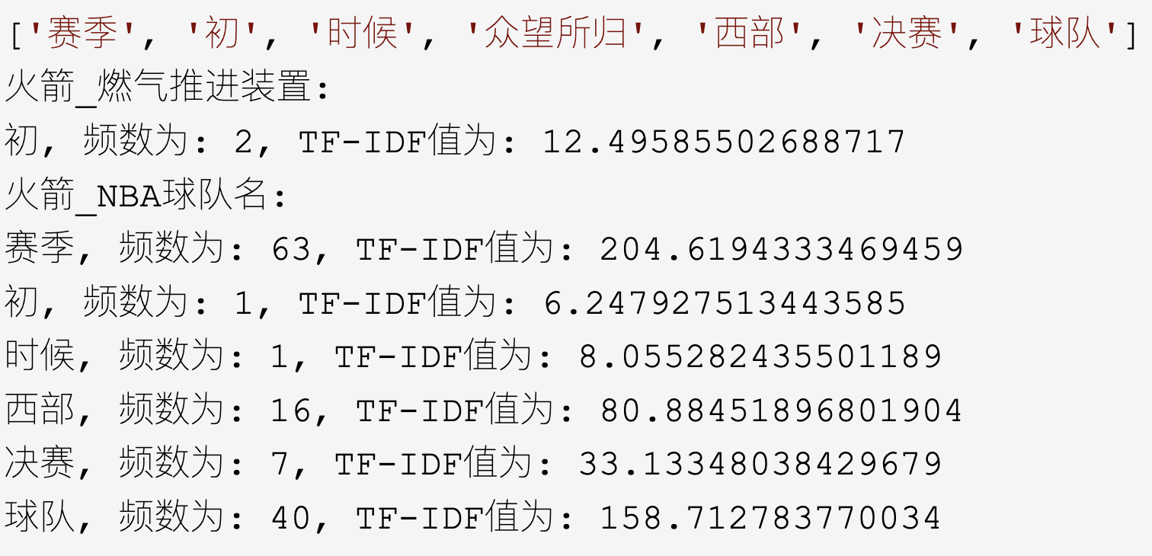
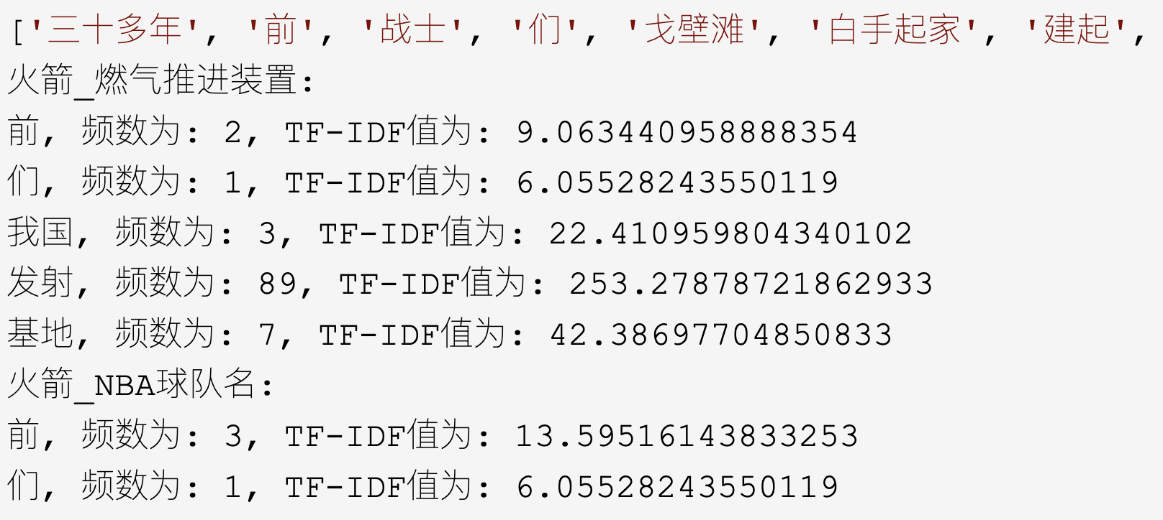
如何消除歧义性？
01 形式化定义
02 派生过程
03 设计CFG
04 歧义性讨论
讨论
消除歧义的思路：联系上下文（自然语言是上下文相关的语言）
X Rocket y → x （航天）火箭 y
U Rocket v → u 火箭（球队） v
TF = 该词在某类词库出现频数/词库总词数
IDF = log(某类别词库文档总数/包含该词文档数+1)
包含某词的文档越少，该词越有区分度，筛掉常见词
TF-IDF = TF × IDF （总词频*区分度） 每类求平均
赛季初的时候，火箭是众望所归的西部决赛球队。
三十多年前，战士们在戈壁滩白手起家，建起我国的火箭发射基地。

Slide 24
固有歧义性的现象举例
01 形式化定义
02 派生过程
03 设计CFG
04 歧义性讨论
例
有语言
L = {a^{n}b^{n}c^{m}d^{m} | n>=1, m>=1} ∪ {a^{n}b^{m}c^{m}d^{n} | n>=1, m>=1}
可以分成4部分
L = {a^{n}b^{n}c^{m}d^{m} | n>=1, m>=1} ∪ {a^{n}b^{m}c^{m}d^{n} | n>=1, m>=1}
A
B
C
D
得到文法：
歧义地产生字符串：
S -> AB | C
A -> aAb | ab
B -> cBd | cd
C -> aCd | aDd
D -> bDc | bc
S => AB => aAbB => aabbB => aabbcBd => aabbccdd
S => C => aCd => aaDdd => aabDcdd => aabbccdd
Q：证明这个语言所有文法都是歧义的（固有歧义性）？
A：可以（证明：无论如何更改文法，都将歧义地生成a^{n}b^{n}c^{n}d^{n}）
回忆：若文法歧义地产生某个字符串（只要存在一个），则称文法G为歧义的。

Slide 25
固有歧义性的证明
01 形式化定义
02 派生过程
03 设计CFG
04 歧义性讨论
证明
L = {a^{n}b^{n}c^{m}d^{m} | n>=1, m>=1} ∪ {a^{n}b^{m}c^{m}d^{n} | n>=1, m>=1}
L是固有歧义的 ⇔ L的所有文法G歧义地产生a^{n}b^{n}c^{n}d^{n}
因为num(a) = num(b)，必须要有a^{n}b^{n}文法，组成L的文法G的一部分
因为num(c) = num(d)，必须要有c^{m}d^{m}文法，同理必须有b^{k}c^{k}、 a^{q}d^{q}文法作为G的一部分
那么，由于n>=1, m>=1, k>=1, q>=1，则必然可以取到n=m=k=q，产生字符串 a^{n}b^{n}c^{n}d^{n}
同时，无论怎样修改文法G，都必然由以上4个子文法构成
因此，可以由 a^{n}b^{n}和c^{m}b^{m} 或 b^{k}c^{k}和a^{q}d^{q} 构成的2种子文法，分别（歧义地）产生 a^{n}b^{n}c^{n}d^{n}
所以，L的所有文法G都是歧义的，L是固有歧义的。

Slide 26
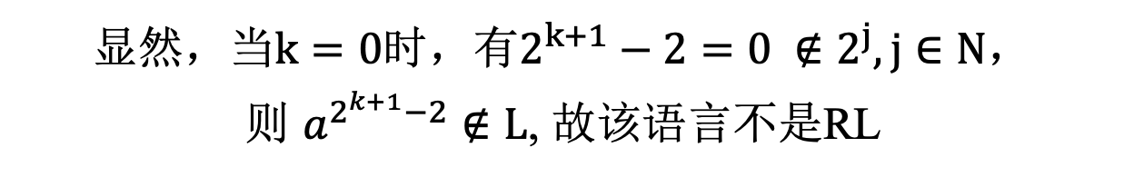
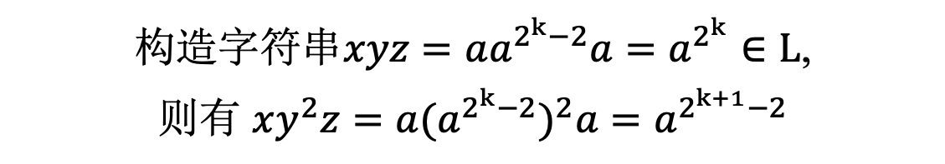
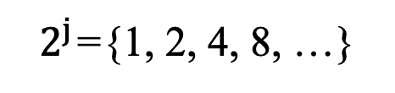
附加：课后作业例题
01 形式化定义
02 派生过程
03 设计CFG
04 歧义性讨论
证明
该语言是否是正则语言？ L={ a^{n} | n=2^{j} with j∈N } [ Σ = {a} ]
由泵引理，如果语言L是RL，则应当能够构造任意字符串xy^{i}z, 使得 xy^{i}z ∈ L, i∈N
$2^{j}$={1, 2, 4, 8, …}
构造字符串$xyz=aa^{2^{k}−2}a=a^{2^{k}}∈L$,
则有 $xy^{2}z=a{(a^{2^{k}−2})}^{2}a=a^{2^{k+1}−2}$
显然，当$k=0$时，有$2^{k+1}−2=0 ∉2^{j}, j∈N$，
则 $a^{2^{k+1}−2}∉L$, 故该语言不是RL
扩展
Q：该语言是CFL吗？A：不是，构造语法：S→A, A→BB|a, B→AA|a, 生成a, aa, aaaa，反例aaa∉L
引理：正则语言中包含的子语言，其字符串长度应当为等差级数（打圈次数等差增长，而非本例中的指数增长）

Slide 27
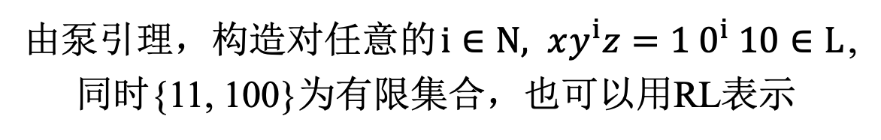
附加：课后作业例题
01 形式化定义
02 派生过程
03 设计CFG
04 歧义性讨论
证明
该语言是否是正则语言？ { n+2 | n in binary and n=2^{j} with j∈N } [ Σ = {0,1} ]
L = {2⁰ +2, 2¹ +2, 2² +2, 2³ +2, …}
= {11, 100, 110, 1010, 10010, …}
由泵引理，构造对任意的$i∈N, xy^{i}z=1{ 0}^{i} 10∈L$,
同时{11, 100}为有限集合，也可以用RL表示
综上，两个部分均为RL，则语言L为RL

Slide 28
附加：课后作业例题
01 形式化定义
02 派生过程
03 设计CFG
04 歧义性讨论
证明
该语言是否是正则语言？ { a^{n}b^{m} | n≠m and n,m∈N } [ Σ = {a,b} ]
L₁ = { a^{n}b^{m} | n≠m and n,m∈N }
L₂={ a^{n}b^{m} | n,m∈N }, 可以记作a*b*， L₂是RL 包含了L₂ 和 L₃ 两种情况
L₃={ a^{n}b^{m} | n=m }, 可以记作a^{n}b^{n}, L₃不是RL 与L₁互斥, n=m vs n≠m
L₂ – L₁ = { a^{n}b^{m} | n=m } = L₃ 已知L₂是RL，若L₁是RL，则L₃是RL 矛盾
S → N|M
N → aNb|A
A → aA|a
M → aMb|B
B → Bb|b
扩展
对称+a多
Q：该语言是CFL吗？A：是，构造语法如右所示（要么a多，要么b多 ）
对称+b多

Slide 29
感谢听讲，敬请指正
Concepts about Context Free Grammar
主讲人：刘孟寅
学号：S20200661

